Slide 1

Tělesná teplota a vylučování
Komplexní průvodce fyziologickými procesy tělesné termoregulace a vylučovacích funkcí pro studenty medicíny a zdravotnický personál

Slide 2
Tělesná teplota – základní principy
Termoregulace
Dělení tělesné teploty
Tělesná teplota představuje dynamickou rovnováhu mezi tvorbou tepla tkáněmi jako vedlejším produktem metabolismu a jeho ztrátami různými mechanismy. Teplo ztrácíme především vypařováním kůží a sliznicemi, respiračním traktem, prouděním a vedením do okolního prostředí.
Teplota tělesného jádra se měří v dutině hrudní a břišní. Stanovuje se především v resuscitační péči a při operacích v mimotělním oběhu, kde je klíčové znát přesnou tělesnou teplotu.
Povrchová teplota těla je běžně měřená teplota na povrchu těla, která je dostupnější pro rutinní měření.
Celý proces termoregulace je řízen a pečlivě udržován termoregulačním centrem v hypothalamu, který funguje jako tělesný termostat.

Slide 3












Faktory ovlivňující tělesnou teplotu
Denní doba
Věk pacienta
Tělesná aktivita
Minimum mezi 4–6 hodinou ranní, maximum mezi 16–18 hodinou. Rozdíl činí několik desetin stupně, maximálně 1°C
Malé děti snáze přijímají teplotu okolí, starší lidé mají horší kontrolu termoregulace
Zvýšená fyzická aktivita vede k produkci tepla svalovou prací
Hormony
Stres
Okolní prostředí
Změny během menstruačního cyklu, ovulace. Hyperthyreóza zrychluje metabolismus a zvyšuje produkci tepla
Aktivuje sympatikus a zvyšuje tělesnou teplotu prostřednictvím neuroendokrinních mechanismů
Teplota a vlhkost okolního prostředí významně ovlivňují termoregulaci

Slide 4

Místa a metody měření tělesné teploty
V axile (podpaží)
V rektu (konečníku)
V ústech pod jazykem
Nejčastější metoda měření. Není vhodná pro kojence, malé děti a neklidné pacienty. Jednoduché a bezpečné měření
Možné v podstatě u kohokoli kromě pacientů s infekčním onemocněním střev a patologií v konečníku. Nejvíce odpovídá teplotě tělesného jádra
U nás se nevžilo, hlavně v anglosaských zemích. Není vhodné pro děti, neklidné a zmateně pacienty
V pochvě – bazální teplota
V zevním zvukovodu
Používá se pro určení ovulace. Měří se ráno před opuštěním lůžka
Digitálním teploměrem. Běžně na akutním příjmu a u dětí. Rychlá a pohodlná metoda
Důležité: Naměřená hodnota tělesné teploty závisí na místu měření! V zásadě teplota v rektu je o 0,5°C vyšší než v axile, a proto se „odečítá".

Slide 5
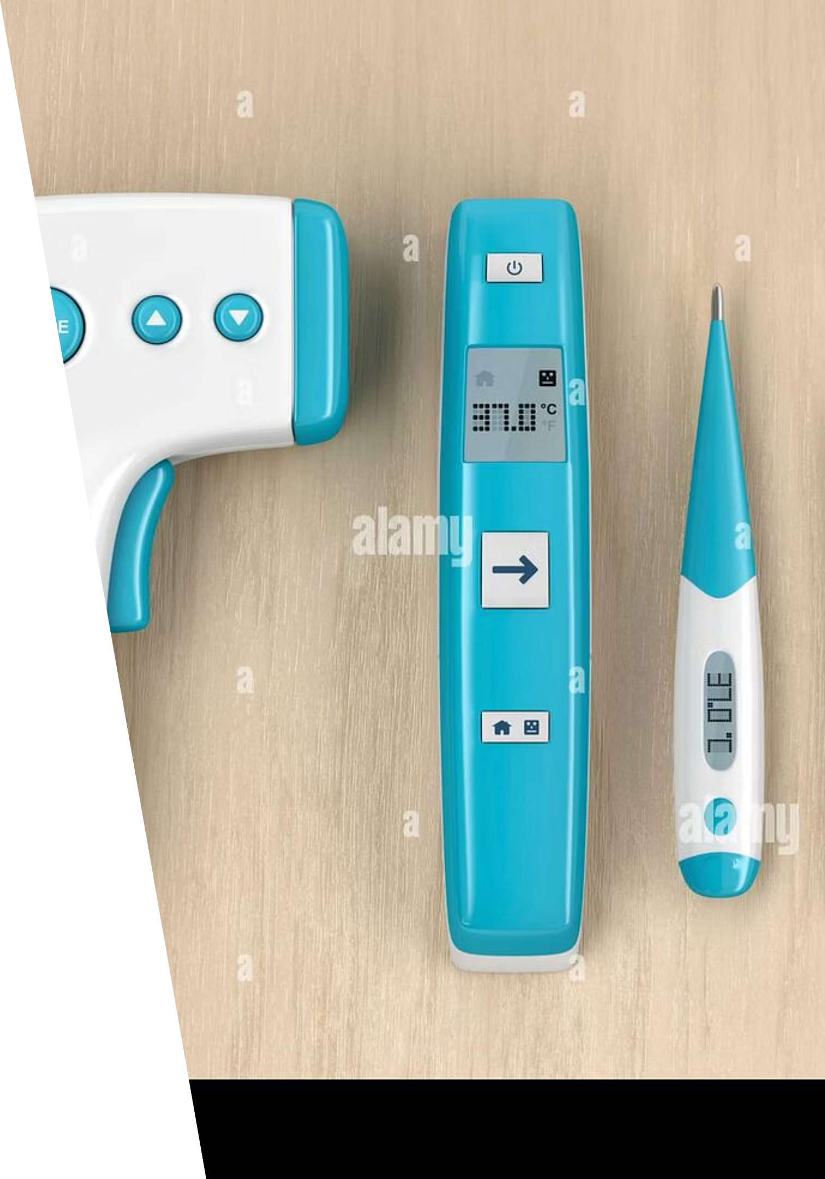
Typy teploměrů
Lékařský maximální teploměr
Rychloběžka
Digitální teploměry
Rektální rtuťový teploměr pro děti. Teplotu je nutné odečíst ještě při zavedení v rektu, protože v zevním prostředí rtuťový sloupec klesá.
Pro měření v zevním zvukovodu, v rektu, na čele a dalších místech. Moderní, rychlé a bezpečné.
Rtuťový teploměr, kde rtuťový sloupec po ukončení měření zůstává na maximální naměřené teplotě. Klasický typ teploměru.
U hospitalizovaných pacientů se tělesná teplota měří 2× denně – v době ranního teplotního minima a podvečerního maxima. Hodnoty se pečlivě zaznamenávají do teplotní tabulky.

Slide 6
Klasifikace změn tělesné teploty
01
02
03
Hypotermie
Normotermie
Subfebrilie
Snížená tělesná teplota pod 36°C
Normální fyziologická teplota v axile 36,0–36,9°C
Zvýšená tělesná teplota 37,0–37,9°C
04
05
Febrilie
Hyperpyrexie
Horečka, teplota vyšší než 38°C
Vysoká horečka, teplota vyšší než 40°C

Slide 7
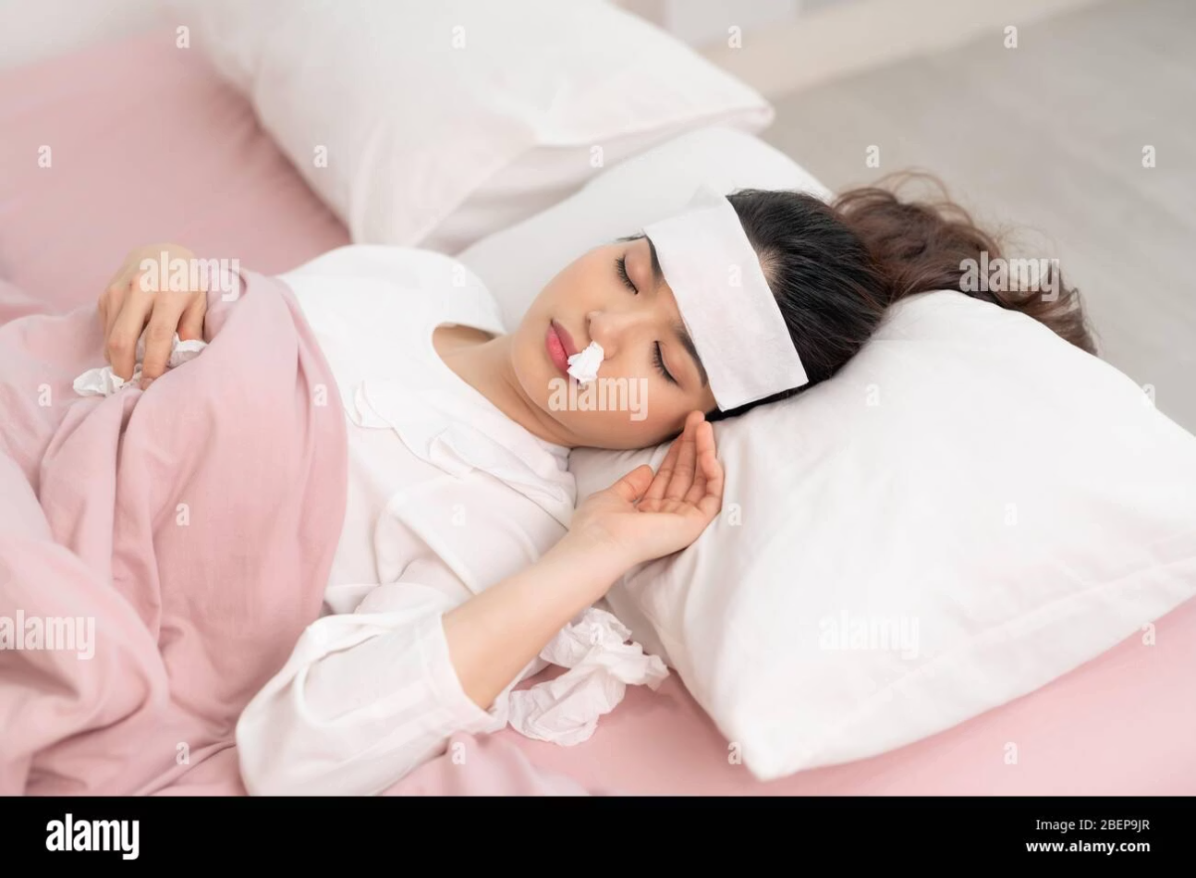
Horečka – důležitý diagnostický příznak
Příčiny horečky
Zánětlivá onemocnění infekční i neinfekční
Očkování a imunizační reakce
Nekróza a zhmoždění tkání (například u infarktu myokardu)
Onemocnění mozku – infekce, krvácení, úrazy
Nádorová onemocnění
Zvýšení teploty okolí – úpal, přehřátí nevhodným oblečením
Horečka je důležitý nespecifický příznak onemocnění!

Slide 8




Mechanismus vzniku a průběh horečky
Působení cytokinů
Působením cytokinů dochází k přenastavení požadované teploty v termoregulačním centru v hypothalamu
Vzestup teploty
Organismus produkuje teplo zrychlením metabolismu, periferní vazokonstrikcí, redistribucí krve do vnitřních orgánů, svalovým třesem – zimnice, třesavka. Energeticky velmi náročný proces
Vrchol horečky
U malých dětí do 5 let se mohou vyskytnout febrilní křeče (klonické). Zatěžuje kardiovaskulární aparát
Pokles teploty
Teplota klesá sáláním (rozpálení tváře) a vypařováním (pocením). Velká ztráta tekutin – dospělý člověk musí vypít 2500–3000 ml tekutin s minerály

Slide 9
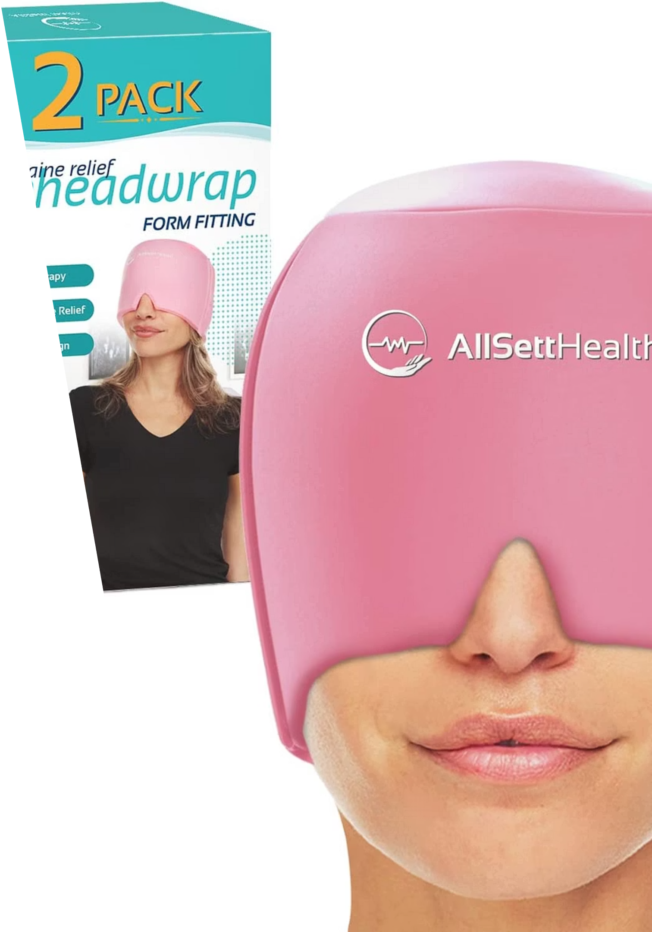

Snižování horečky a typy horečnatých stavů
Zásady snižování horečky
Horečka je důležitou součástí obranných pochodů. Zvýšenou teplotu nesnižujeme, horečku nad 38°C ano. Nikdy nesnižujeme teplotu o více než 2°C!
Fyzikální metody
Farmakologické metody
Studený zábal na hrudník a břicho
Paracetamol a Ibuprofen jsou nejčastěji používané antipyretické léky
Ledové kostky na třísla
Koupel ve vlažné vodě (asi 29°C)
Typy horečky
Sprchování studenou vodou
Popíjení chladných nápojů
Setrvalá (febris continua) – neklesá pod 38°C
Opadávající (remittens) – rozdíl min/max >1°C
Střídavá (intermittens) – při septických stavech

Slide 10
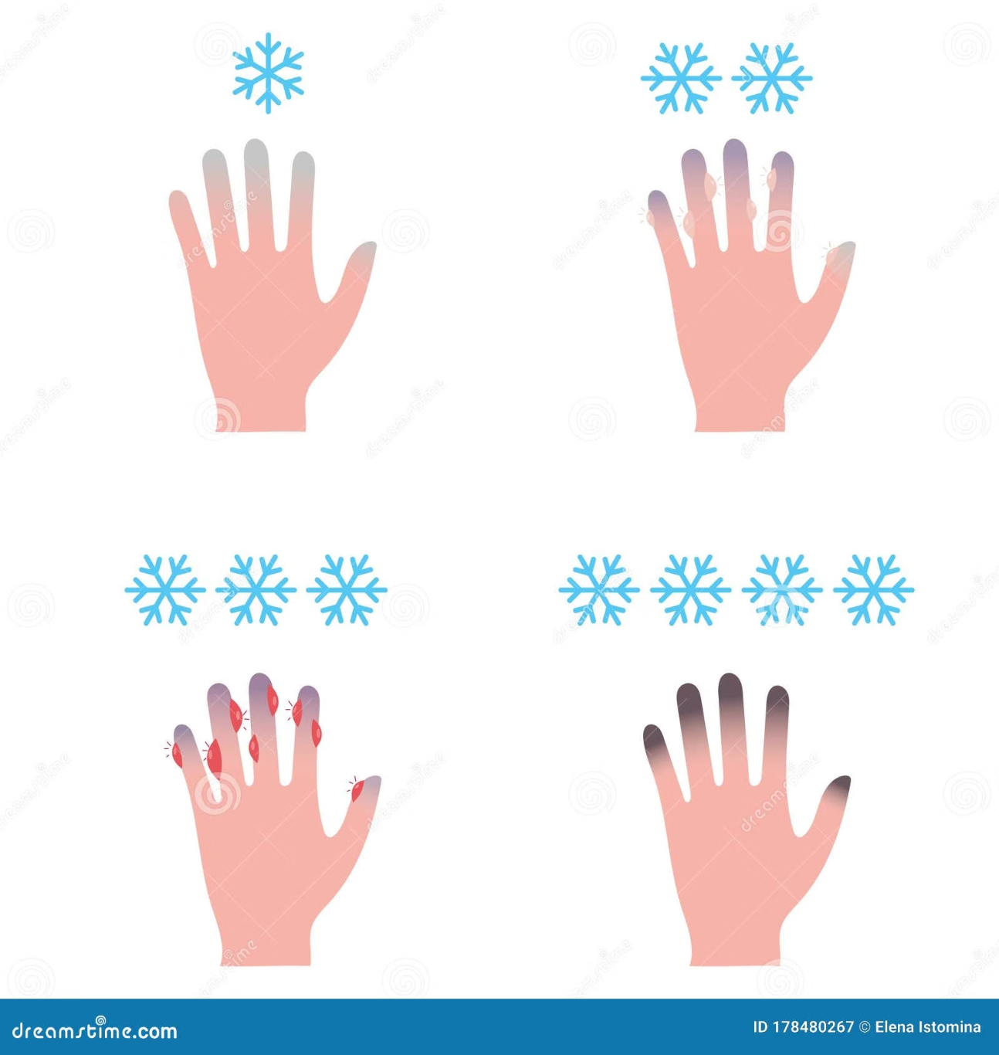
Hypotermie – snížená tělesná teplota
Příčiny hypotermie
Snížená tělesná teplota pod 36°C může být:
Krátkodobý úkaz po velké ztrátě krve
Příznak při jaterním selhání
Při šoku – velmi důležitý varovný příznak!
Hypotermie je závažný stav vyžadující okamžitou lékařskou pozornost, zejména když se vyskytuje v kontextu šoku nebo masivní krevní ztráty.

Slide 11




Vylučování moče – základní pojmy
Mikce
Močení, vyprázdnění močového měchýře. Do jisté míry volní akt vyžadující součinnost hladkého a příčně pruhovaného svalstva
Diuréza
Množství moče vyloučené za určitou časovou jednotku – denní diuréza (za 24 hodin) nebo hodinová diuréza

Slide 12
Poruchy vylučování moče
Retence moče
Inkontinence
Enuresis
Zadržování moče v močovém měchýři. Obstrukce močové trubice – nejčastěji hypertrofie prostaty u mužů nebo sesoupení dělohy u žen. Spasmolytika nebo přerušení míchy vedou k ochabnutí stěny měchýře
Spontánní, vůlí nekontrolovaný odchod moče. Celková – kontinuálně. Stresová – při zvýšení nitrobřišního tlaku. Urgentní – malá kapacita měchýře
Noční pomočování (enuresis nocturna) – u dětí, příčinou nezralost NS, zánět močových cest, psychické problémy. Denní pomočování (enuresis diurna) – ve dne i v noci
Nykturie
Polakisurie
Paradoxní ischurie
Noční močení, kdy se v noci tvoří více moče než ve dne – při srdečním selhání (lepší prokrvení ledvin) nebo je sliznice drážděna při zánětech, hypertrofii prostaty
Časté močení při normální tvorbě moči. Při zánětech močových cest, hypertrofii prostaty, stresu
Spontánní odkapávání moče při přeplněném močovém měchýři. Může vést k inkontinenci
Dysurie a strangurie
Hematurie
Dysurie – bolestivé močení, nejčastěji pálení, řezání. Strangurie – pálení při močení
Krev v moči! Závažný příznak onemocnění ledvin i močových cest. Záněty, nádory, močové kameny (konkrementy)

Slide 13
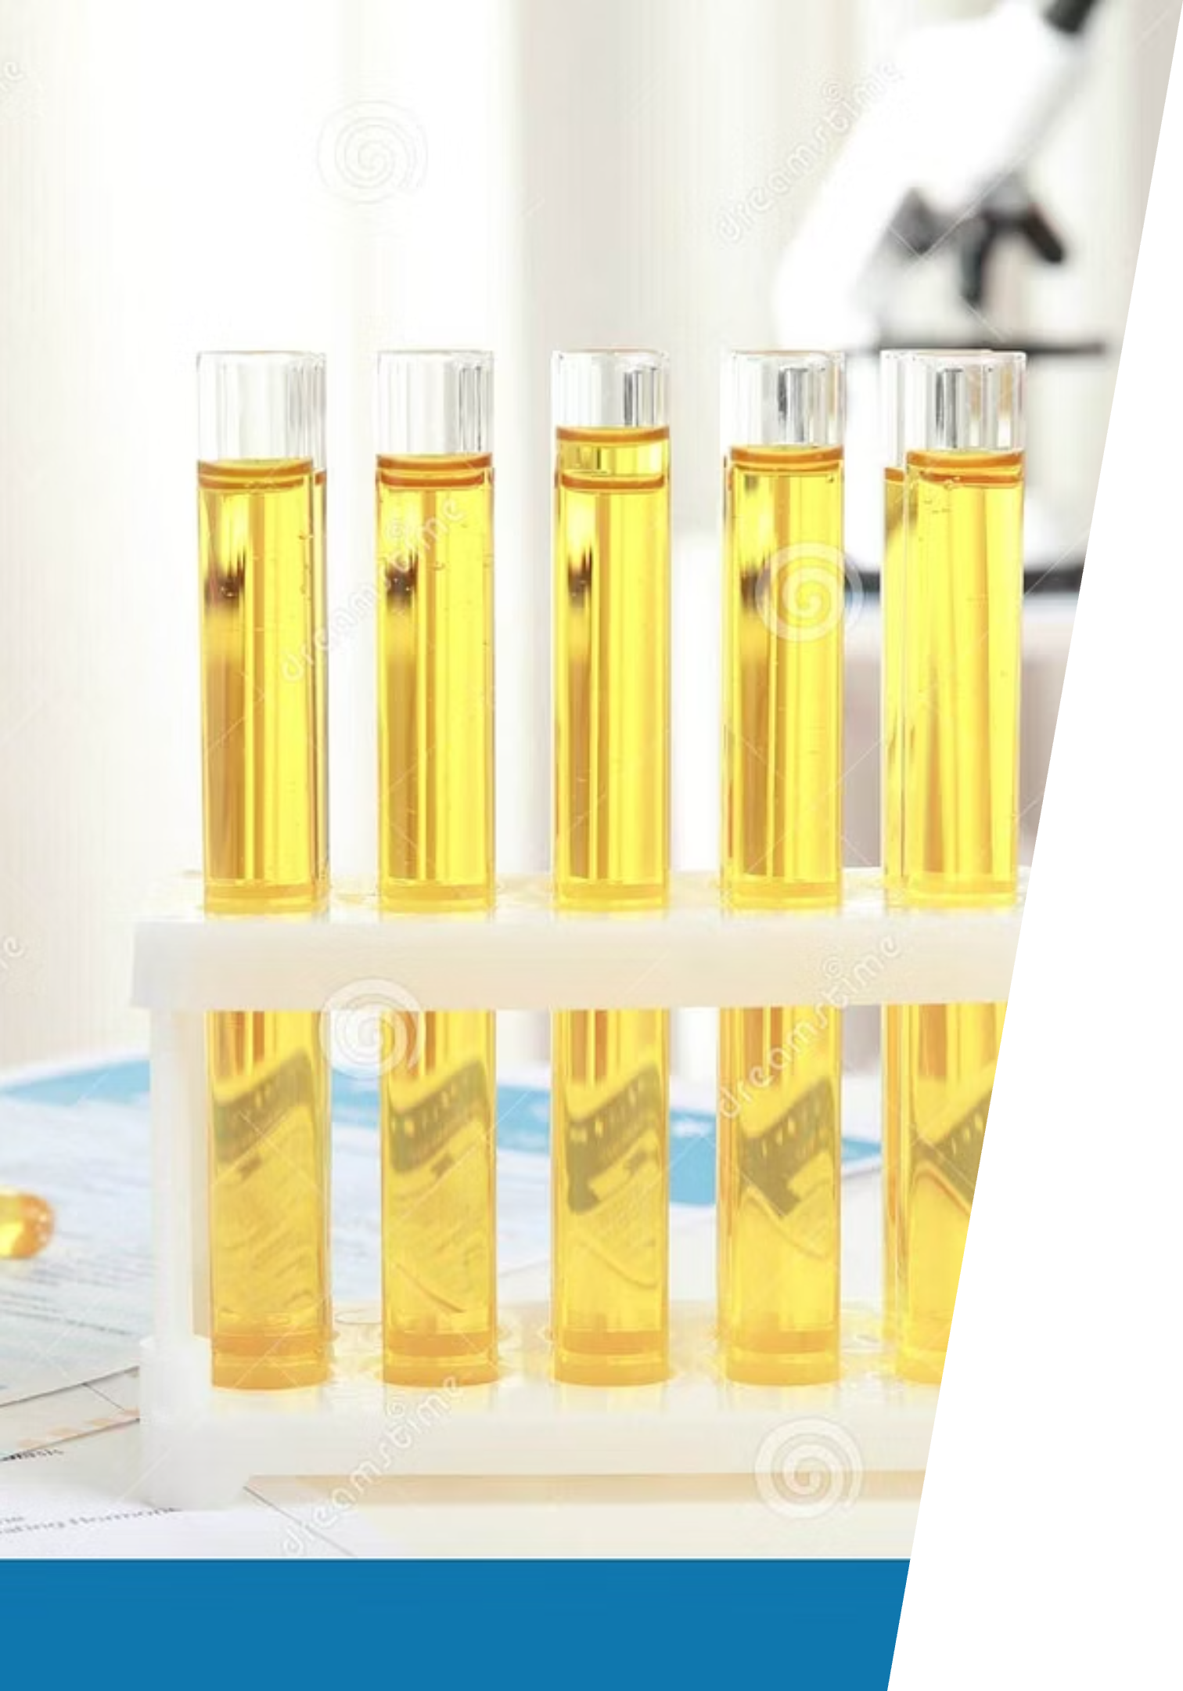
Charakteristiky moče – barva, hustota, zápach, zákal
Barva moče
Zápach moče
Normální barva je jantarově žlutá, závisí na koncentraci moče
Normální je „aromatický" zápach
Sladká ovocná vůně – u nekontrolovaného DM, při hladovění
Tmavá moč (barva černého piva) – zbarvená žlučovými barvivy při žloutenkách
Zápach po lécích (ATB - penicilin), po vitaminech
Načervenalá – hematurie
Hnilobný zápach – při infekcích
Porfirie – vzácné metabolické onemocnění
Smrdutý zápach – infekce močových cest
Specifická hmotnost
Zákal moče
Dána koncentrací a hmotností rozpuštěných částí. Měří se hustoměrem (urometrem) v odměrném válci. Normální hodnota: 1015–1028 g/l
Moč je za normálních okolností čirá. Příčinou zakalení může být hnis (leukocyty), krev (erytrocyty), spermie, bakterie, plísně, krystaly, hlen nebo parazitární infekce

Slide 14


Vylučování stolice – normální stav a poruchy
Normální defekace
Množství: asi 150 g denně
Frekvence: 1–2× denně až 1× za dva dny
Barva: dána složením potravy a množstvím žlučového barviva
Složení: voda, hlen, odloupané epitelie, žluč, anorganické látky, nestrávené zbytky potravy
Konzistence: formovaná
Zápach: závisí na kvasných a hnilobných procesech
Zácpa (obstipace)
Paradoxní průjem
Obtížné vyprázdnění malého množství tuhé stolice. Příznak organického onemocnění (nádor, bolestivé onemocnění konečníku), pozor na ileus! Nebo nemoc – návyková (habituální) chronická, přechodná při změně prostředí, změně výživy, nedostatku pohybu
Vzniká u těžké zácpy, kdy spečená tuhá stolice (skybala) v ampule dráždí sliznici ke zvýšené sekreci hlenu, který pak zbarven stolicí samovolně uniká. Poznáme při vyšetření per rectum. Tuhou stolici je nutné vybavit manuálně

Slide 15
Průjem a změny barvy stolice
Průjem (diarrhoea)
Časté vylučování tekuté vodnaté stolice v důsledku zrychlení střevní peristaltiky. Obsahuje nestrávené zbytky potravy, někdy hlen, krev, hnis, částečky tuku.
Příčiny průjmu
Varování: Průjem ohrožuje pacienta ztrátou tekutin a iontů. U malých dětí a starých lidí může způsobit závažnou dehydrataci až metabolický rozvrat!
Střevní infekce bakteriální a virové
Chronické střevní záněty (Crohnova choroba, ulcerózní kolitida)
Sledujte: počet stolic, množství, patologické příměsi (hlen, krev, hnis), stav hydratace (diuréza, vlhkost kůže a sliznic, kožní turgor, TK)
Poruchy trávení a vstřebávání, potravinové alergie
Psychogenní vlivy – strach, úlek
Změny barvy stolice – závažné příznaky
Acholická stolice
Meléna
Enterorágie
Stříbrošedá, bez žlučových barviv. Způsobena obstrukcí vývodných žlučových cest
Černá dehtovitá stolice – krvácení do horní části GIT (vředy, jícnové varixy). Vždy závažný příznak!
Příměs čerstvé krve ve stolici. Krvácení do dolní části GIT – záněty, kolorektální karcinom, hemoroidy
Další poruchy: Inkontinence stolice (neurologické poruchy), flatulence (nadměrné množství plynů), hemoroidy (varikózní rozšíření žil v konečníku – bolí, svědí, krvácí)

